Slide 1
一周事故及安全警示
【2022年第1期】
信阳市应急管理局 郑 承 怀

Slide 2
本周关注
本期事故及安全警示共收集1月1日~1月9日期间，9起国内外典型案例，其中坍塌、火灾、交通运输事故需警惕。

Slide 3
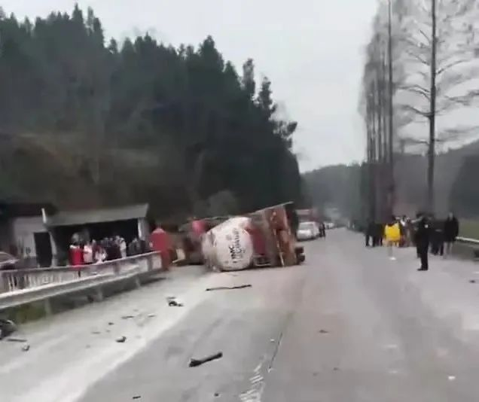
NO.1 四川发生一起交通事故造成8人死亡
1月2日14时53分许，四川省江油市中雁公路双河镇八角庙路段发生一起交通事故。事故造成7人当场死亡、1人送医抢救无效死亡，另有19人不同程度受伤，4辆车不同程度受损。

Slide 4
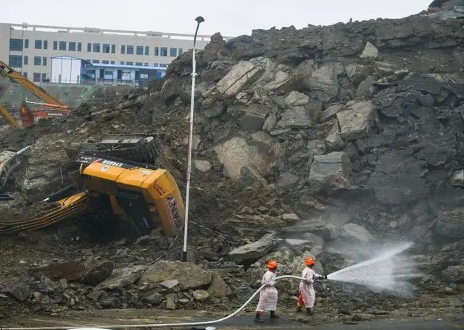
NO.2 贵州毕节一工地发生山体滑坡14人遇难
1月3日19时许，贵州省毕节市第一人民医院分院培训基地项目在建工地发生山体滑坡，造成17人被困，其中14人遇难。

Slide 5
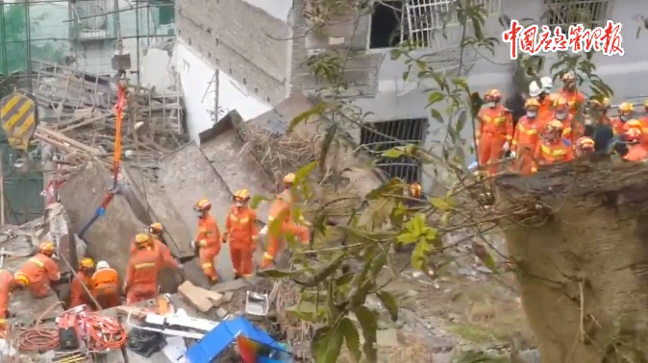
NO.3 重庆武隆食堂坍塌致16死10伤
1月7日12时10分，重庆市武隆区凤山街道办事处食堂发生坍塌造成人员被困，疑似食堂燃气泄漏燃爆。经过全力搜救，7日23时许，最后一名被困人员获救生还，共搜救出26名被困人员，其中16人死亡、10人受伤。国务院安委会决定，对该起事故查处实行挂牌督办。

Slide 6
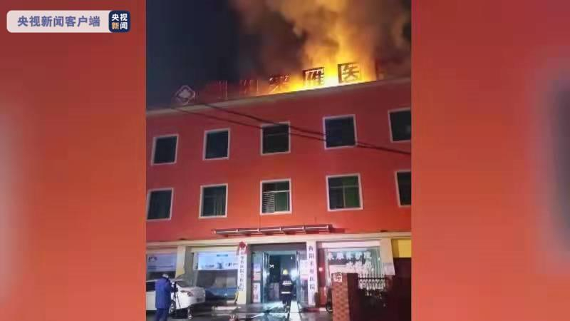
NO.4 湖南一医养中心火灾5人死亡
1月8日0时27分，湖南省衡阳市石鼓区来雁医养中心发生火灾，事发时该医养中心共19人，安全转移5人，14人送医，其中5人经抢救无效死亡。

Slide 7
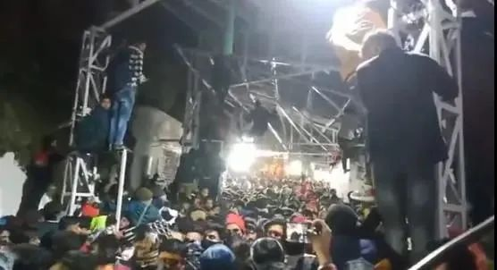
NO. 5 印控克什米尔地区寺庙踩踏12死20伤
1月1日2时45分左右，印控克什米尔地区查谟附近一座寺庙发生踩踏事故，造成12人死亡、20人受伤。

Slide 8
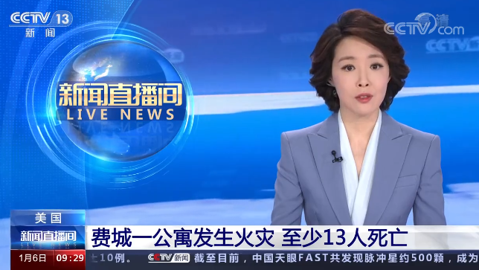
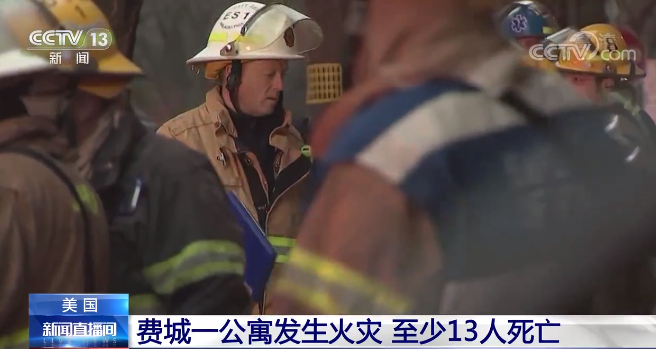
NO.6 美国费城一栋公寓楼火灾13人死亡
1月5日，美国宾夕法尼亚州费城一栋三层公寓楼发生火灾，造成包括7名儿童在内的13人死亡。

Slide 9
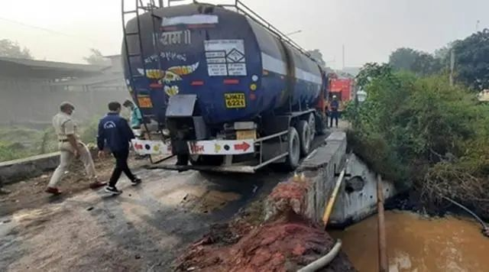
NO. 7 印度一化学品车泄漏致6死20伤
1月6日凌晨4时25分左右，印度古吉拉特邦苏拉特地区一辆装有化学品的油罐车发生泄漏，造成附近一家工厂6人死亡，20人受伤。

Slide 10
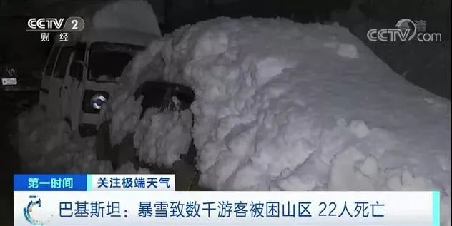
NO. 8 巴基斯坦暴雪致22人死亡
1月7日，一场罕见的暴雪袭击了巴基斯坦首都伊斯兰堡附近的穆里山景区，许多车辆被困，已经有22人死亡。

Slide 11
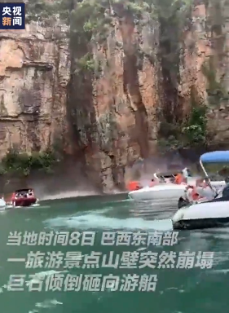
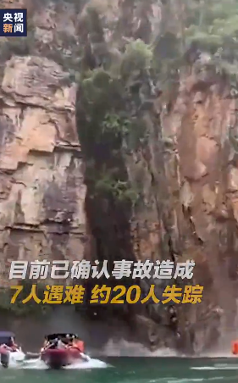
NO. 9 巴西一处瀑布发生山崖坍塌已致7死
1月8日，巴西东南部一处瀑布发生山崖坍塌，巨大落石砸中至少两艘观光船，已确认7人死亡、30多人受伤，还有多人失联。

Slide 12
本期安全提示
新年伊始，安全意识不能松，冬季寒冷干燥，火灾易发高发，厂房仓库、建筑工地、居家一定要做好防火安全。假日出游要关注天气预报，避免极端天气造成不安全因素，此外还要加强山体滑坡等灾害应对逃生技能学习，确保安全。

Slide 14
信阳市应急管理局

